Slide 3
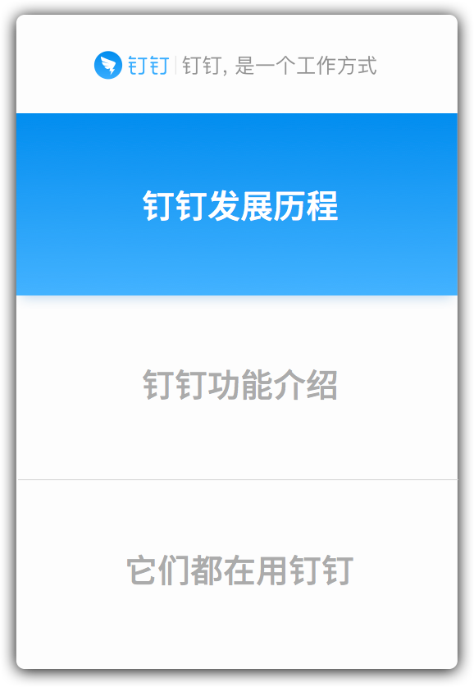

Slide 4
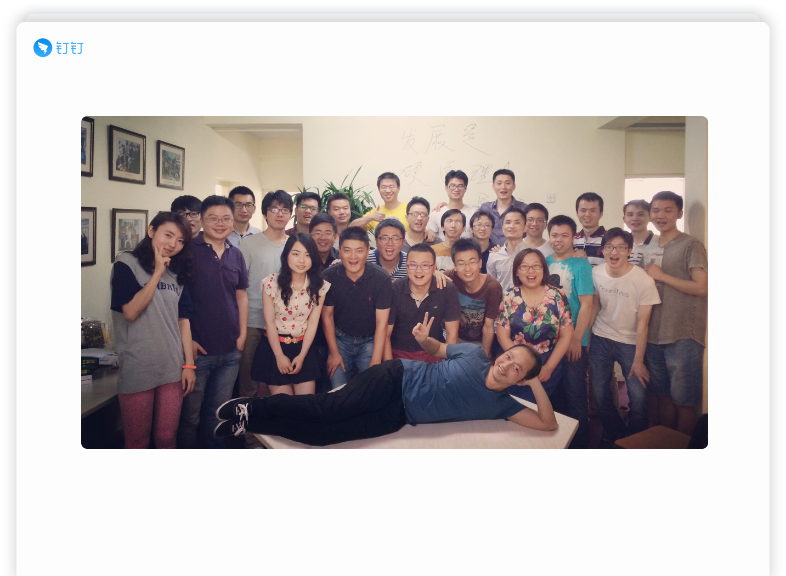
2014.5

Slide 5
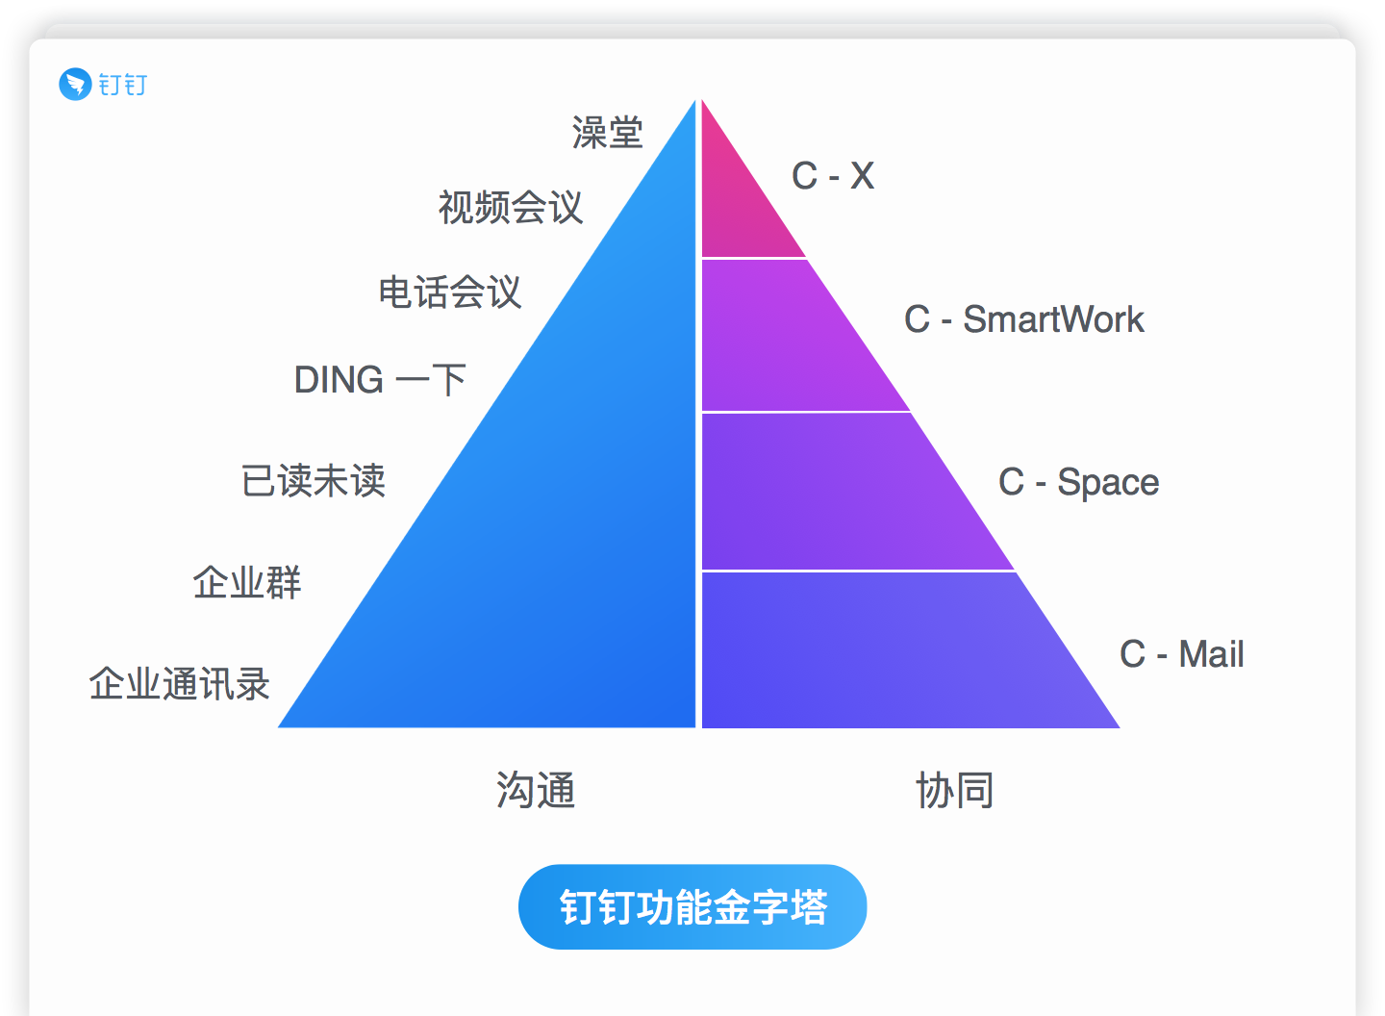
密聊

Slide 6
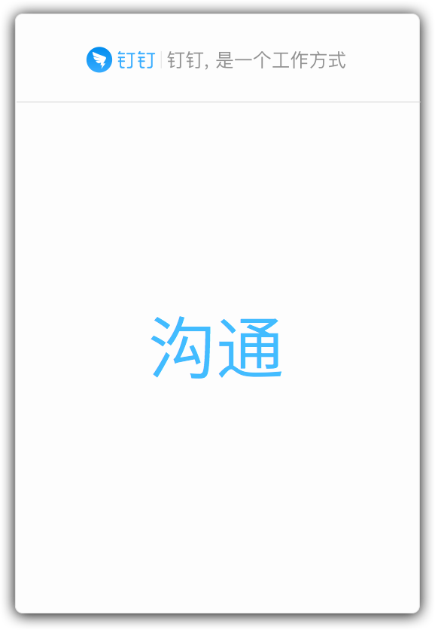
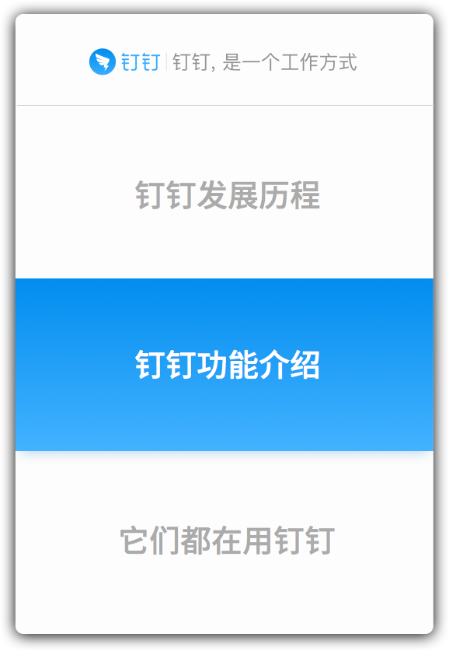

Slide 8
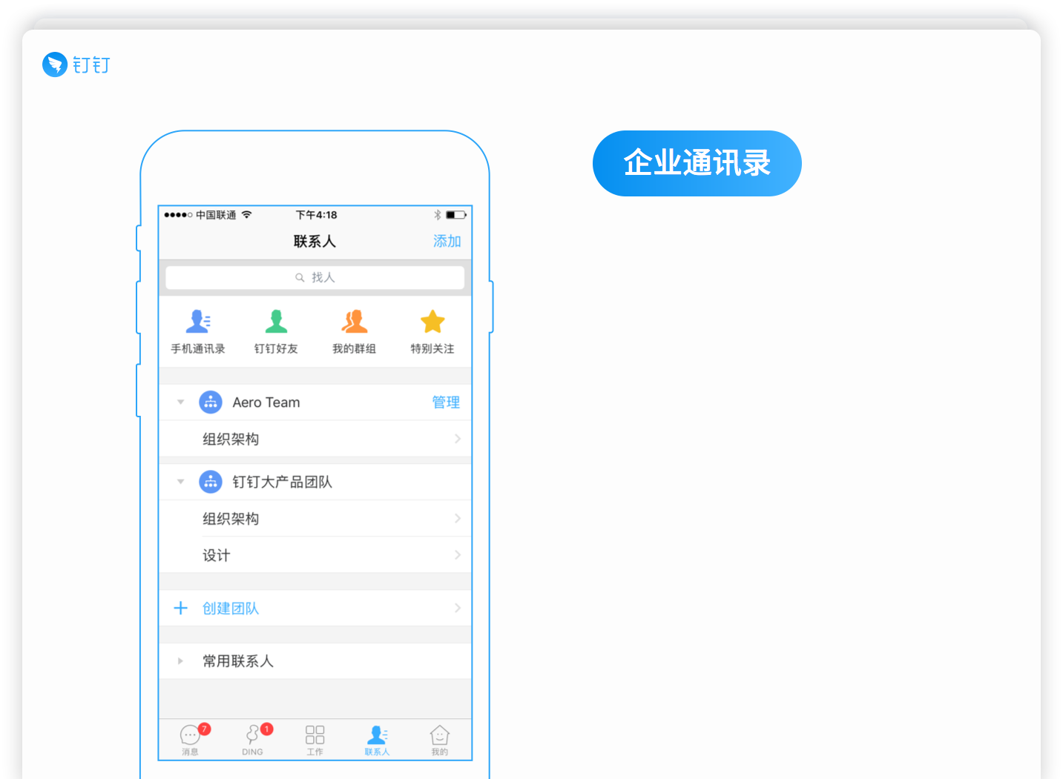
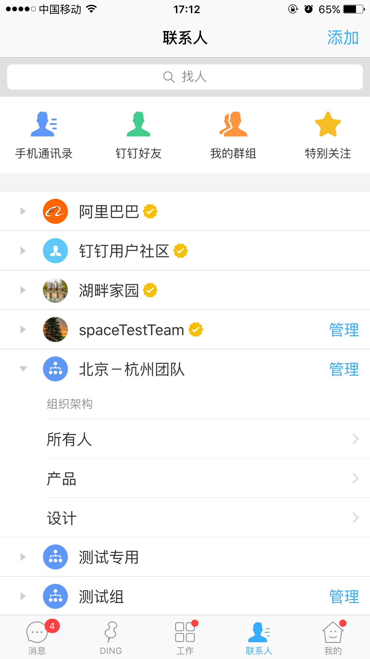
找人随时随地
完善的控制权限
通讯录信息字段自定义
支持各种组织架构
支持既有人事系统

Slide 9
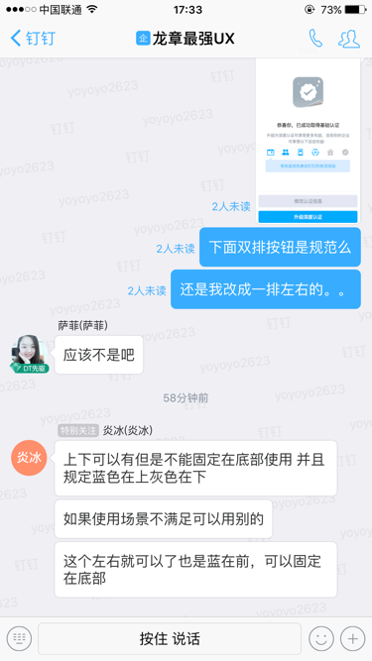
关联企业通讯录
群成员实名制
确保企业内沟通的信息安全
部门群，全员群

Slide 10
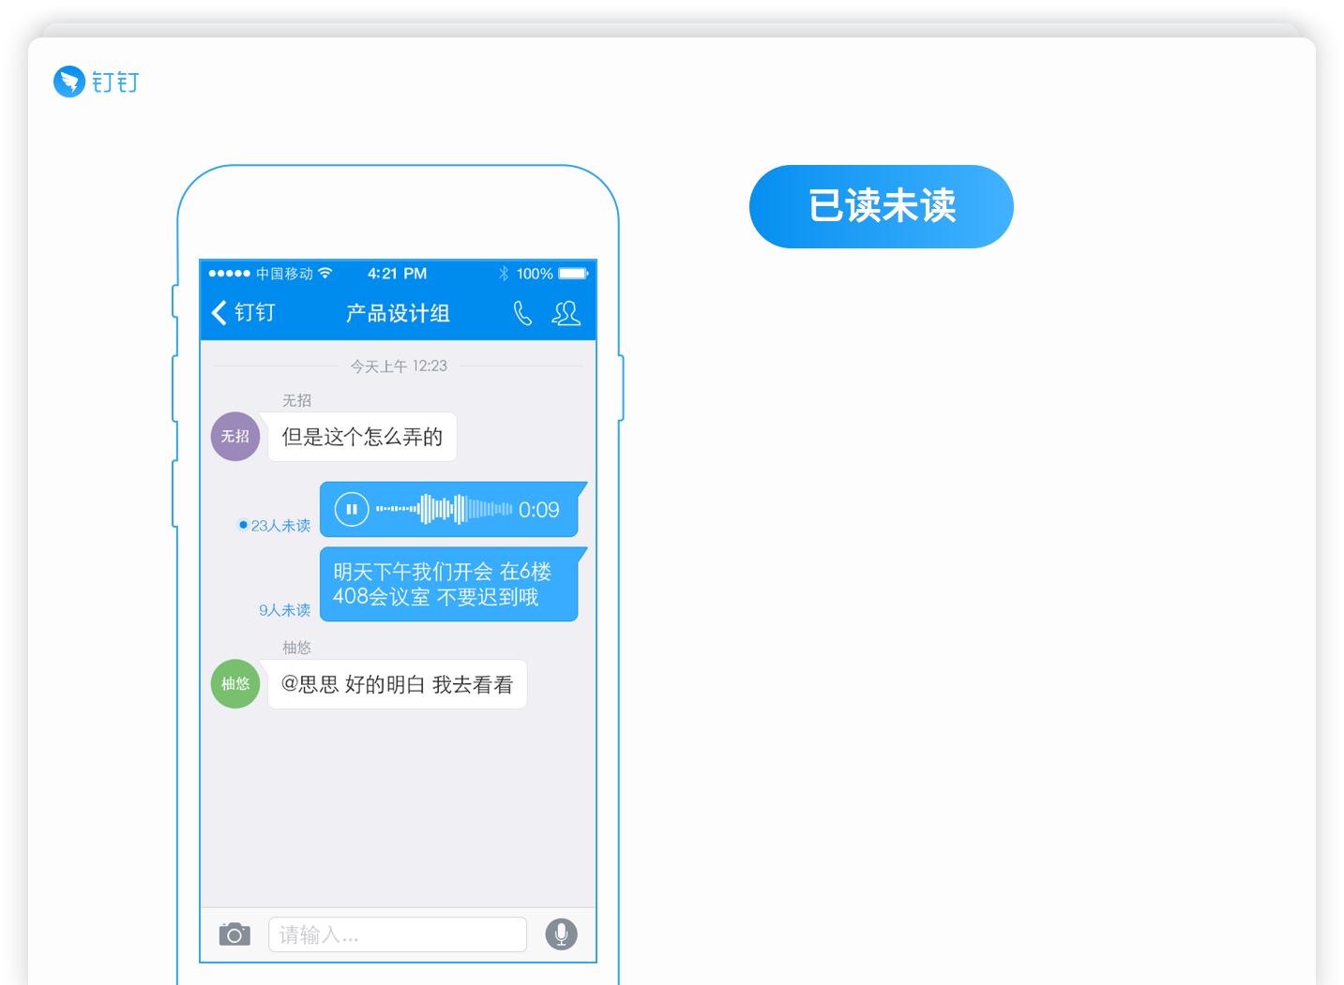
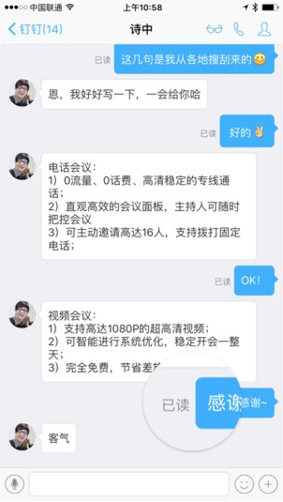
支持所有单聊、群聊
实时同步状态
可查看未读人数、人员列表
融合DING信息
让消息触达极致高效

Slide 11
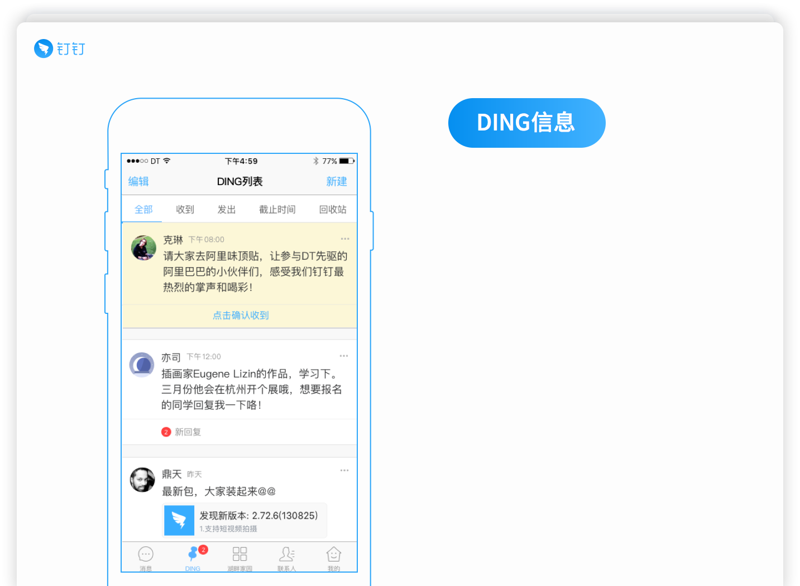
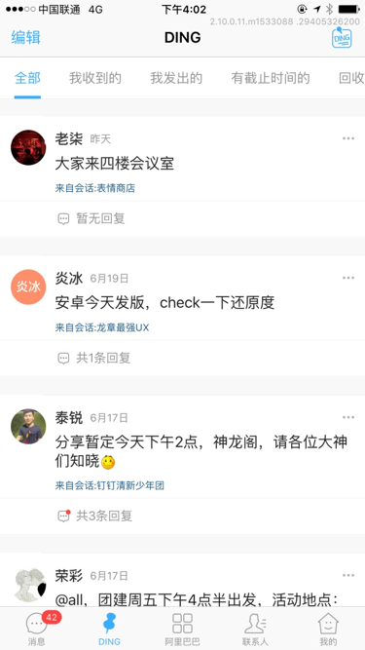
重要事项DING一下
应用内、短信或电话通知对方
消息一触必达
支持任务管理和协同

Slide 12
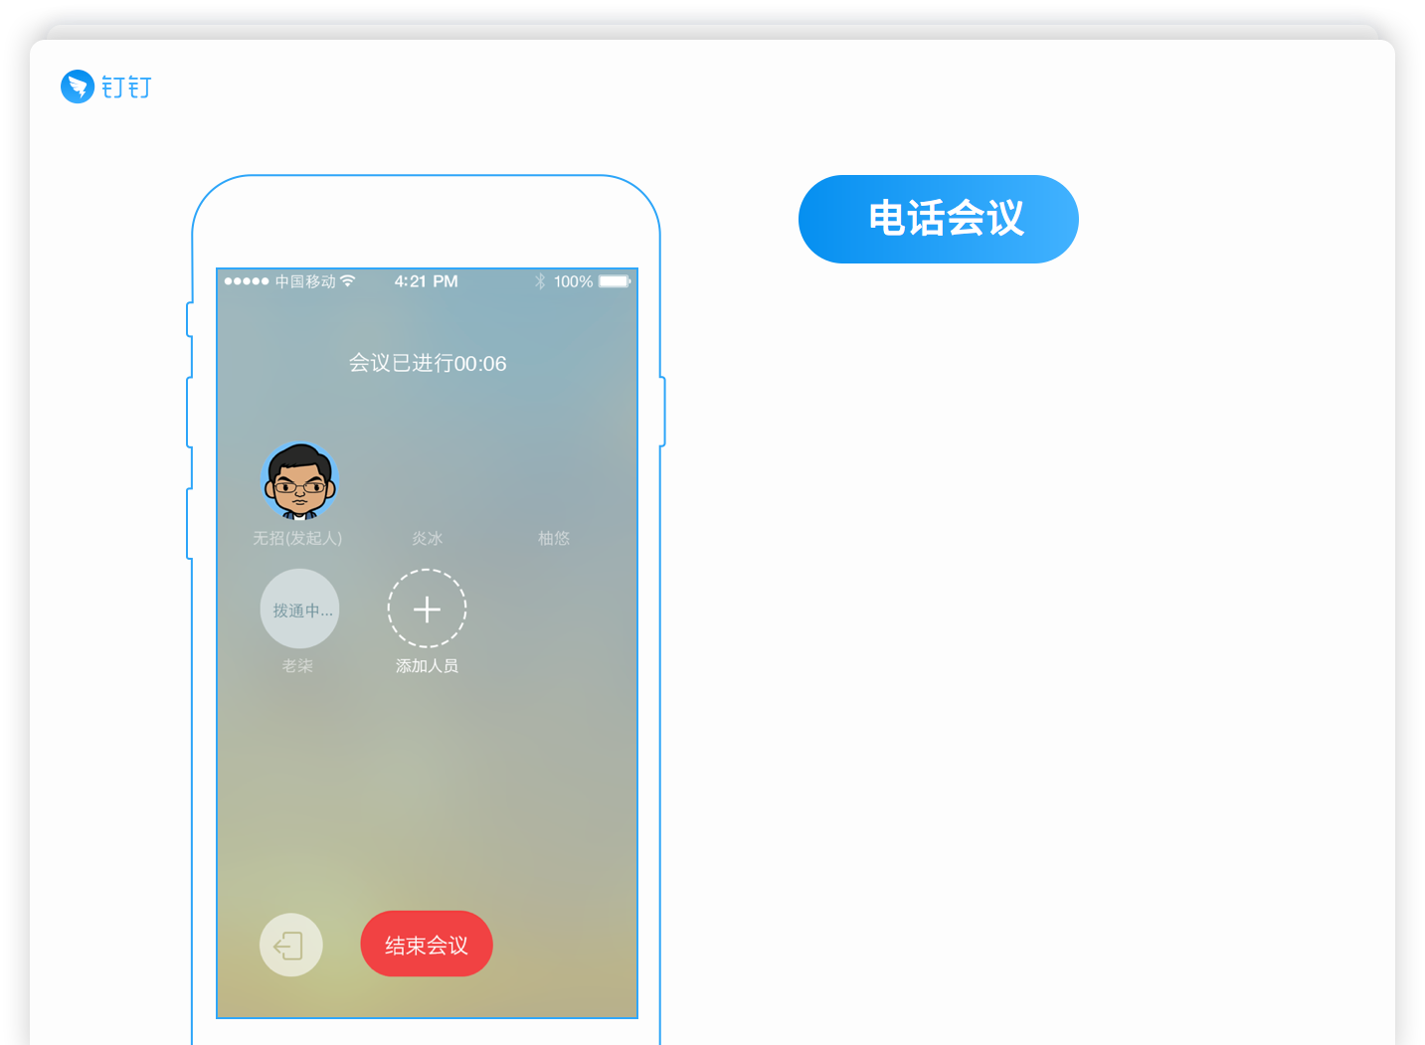
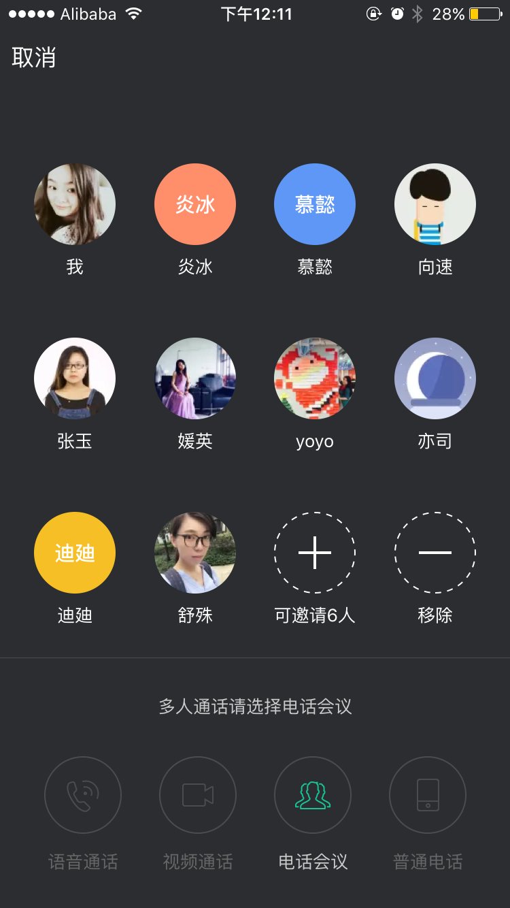
0流量、0话费
高清稳定的专线通话
直观高效的会议面板
主持人可随时把控会议
可主动邀请高达16人
支持拨打固定电话

Slide 13
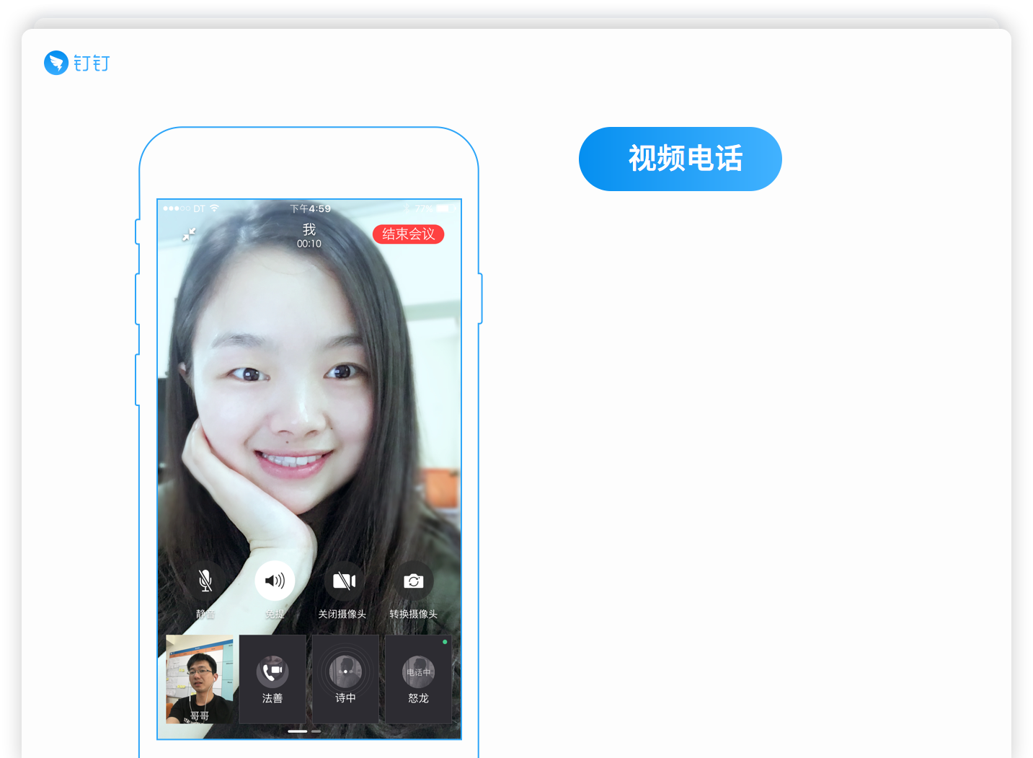
支持高达1080P超高清视频
智能系统优化
稳定开会一整天
完全免费
节省差旅时间和费用

Slide 14
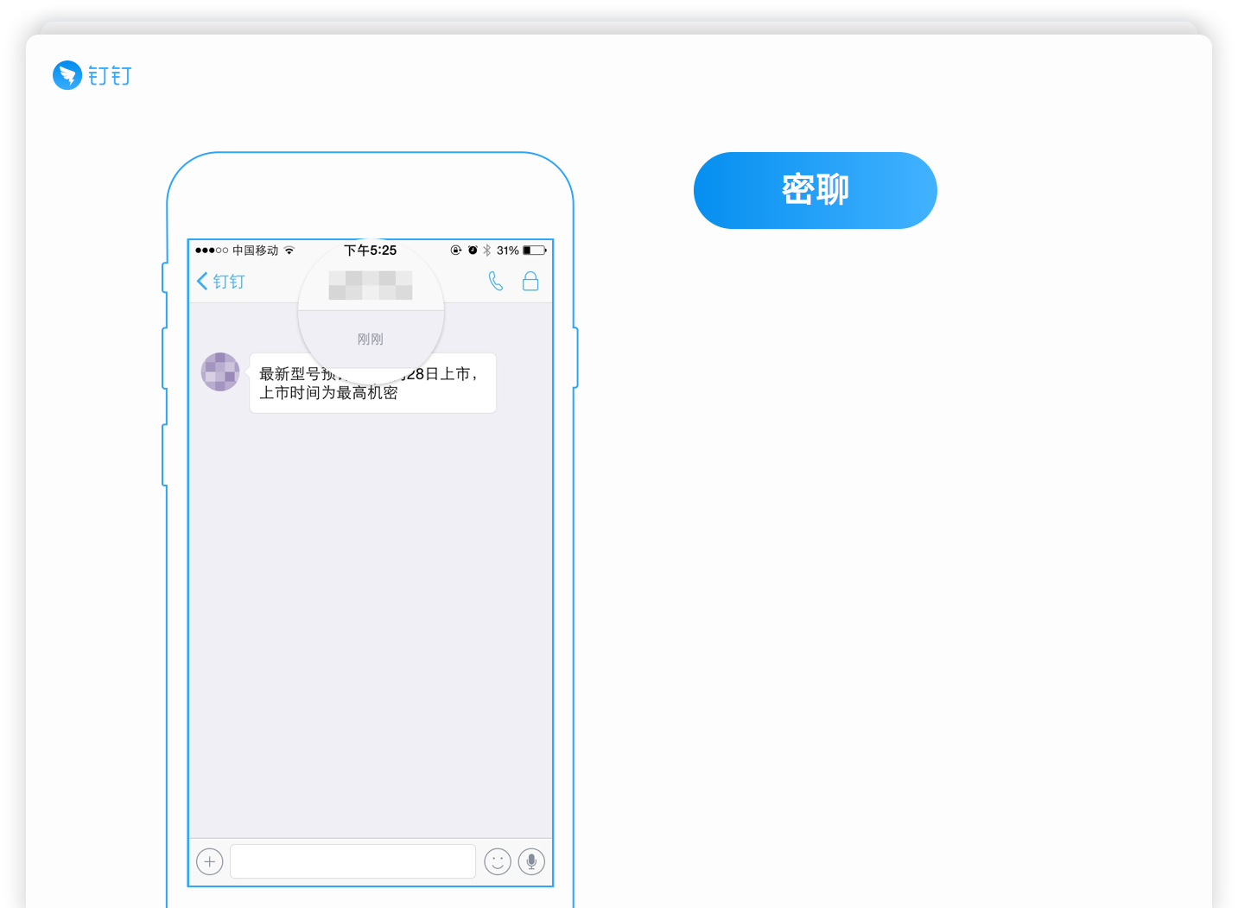
商业上的私密沟通
头像打码，截屏无用
消息不可复制和转发
阅后即焚
双重加密，绝不留痕

Slide 16
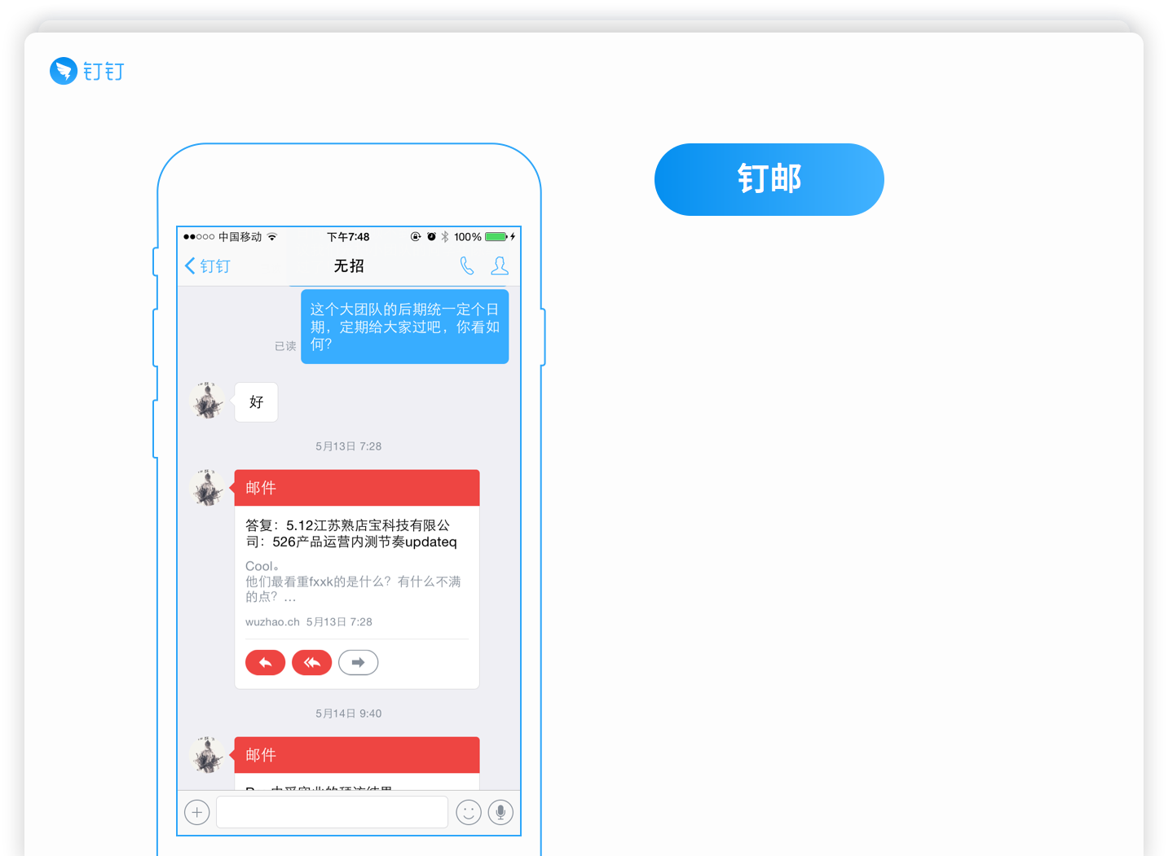
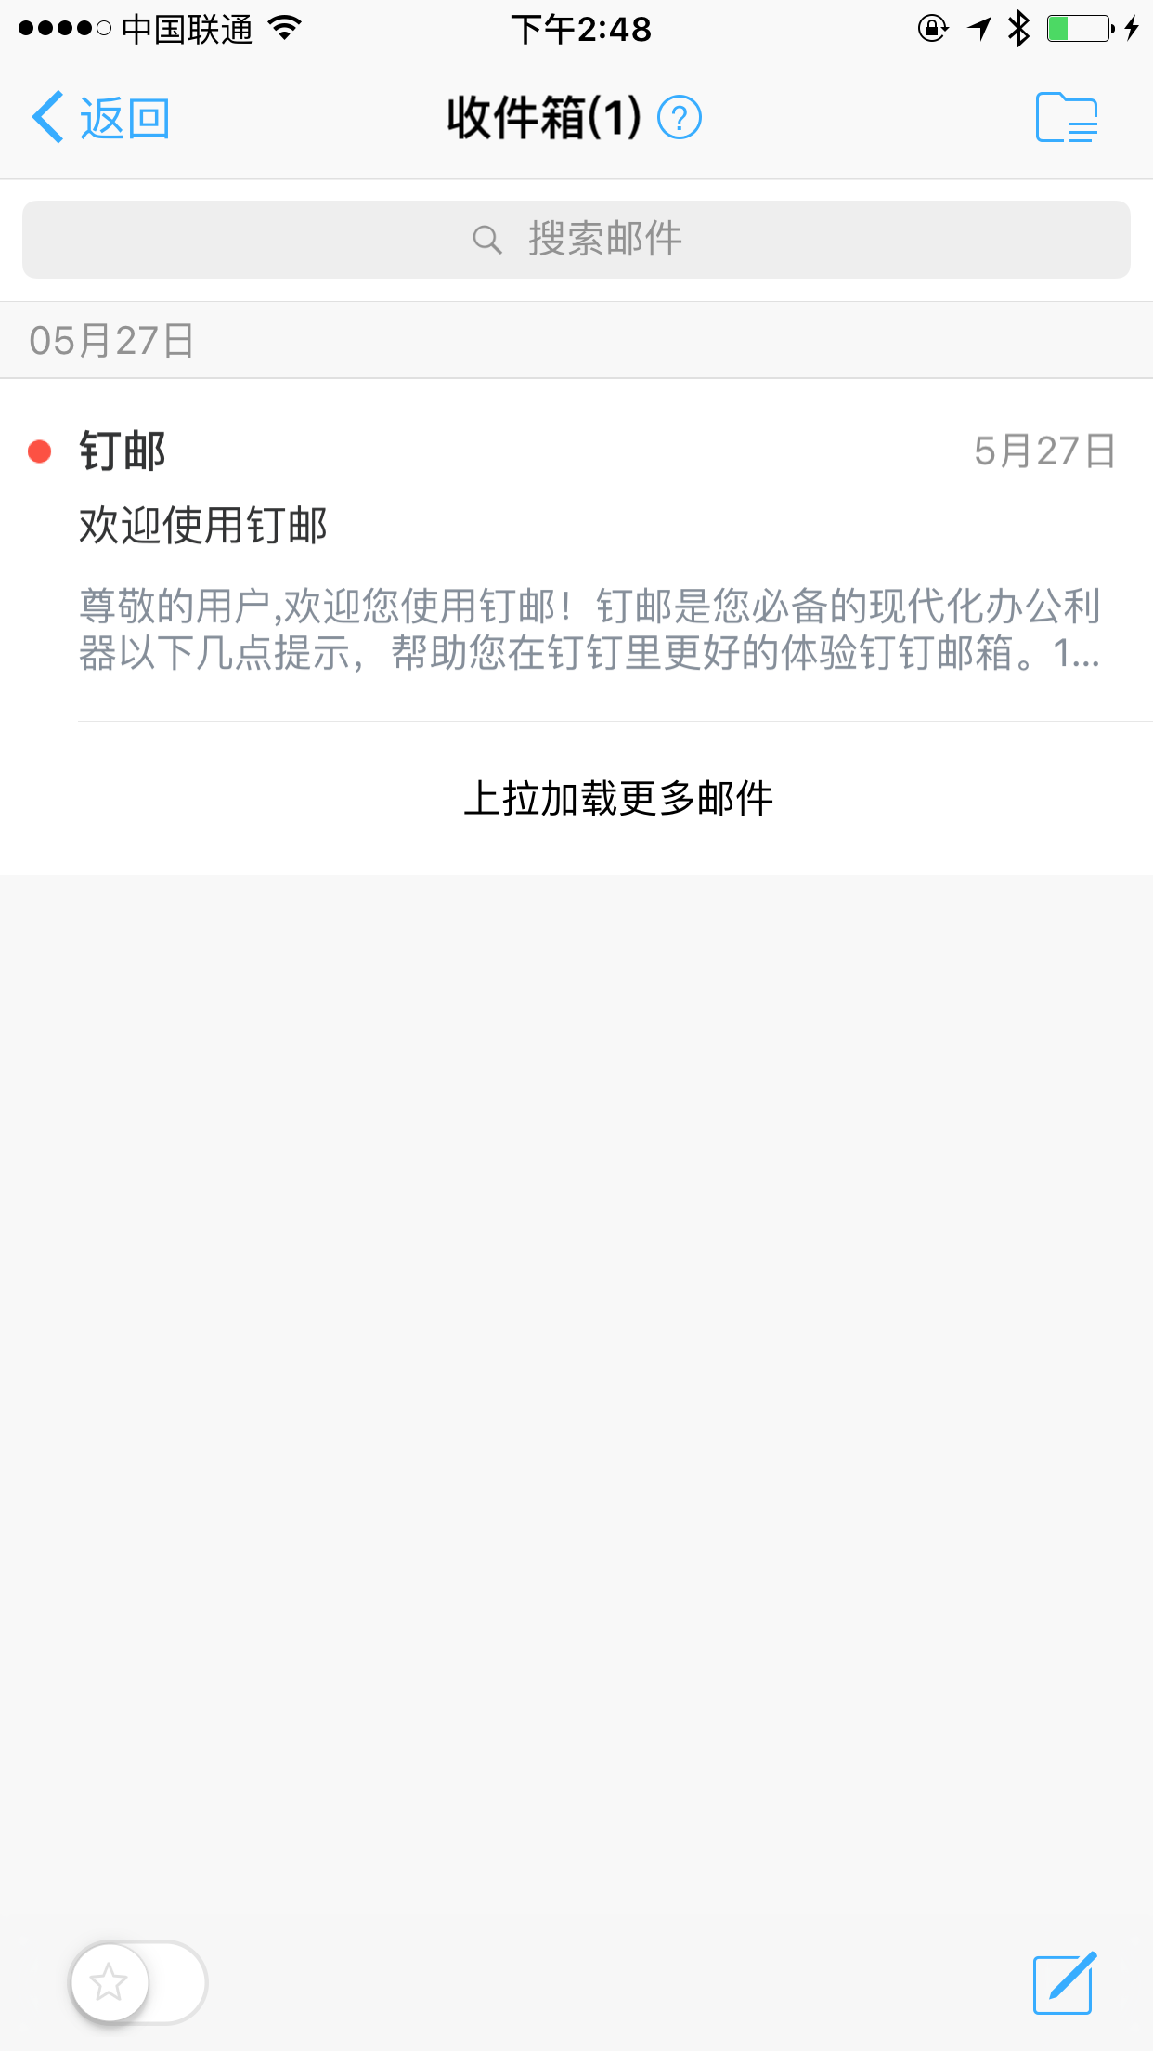
支持第三方邮箱的邮件收发
与钉钉深度融合的免费移动
企业邮箱

Slide 17
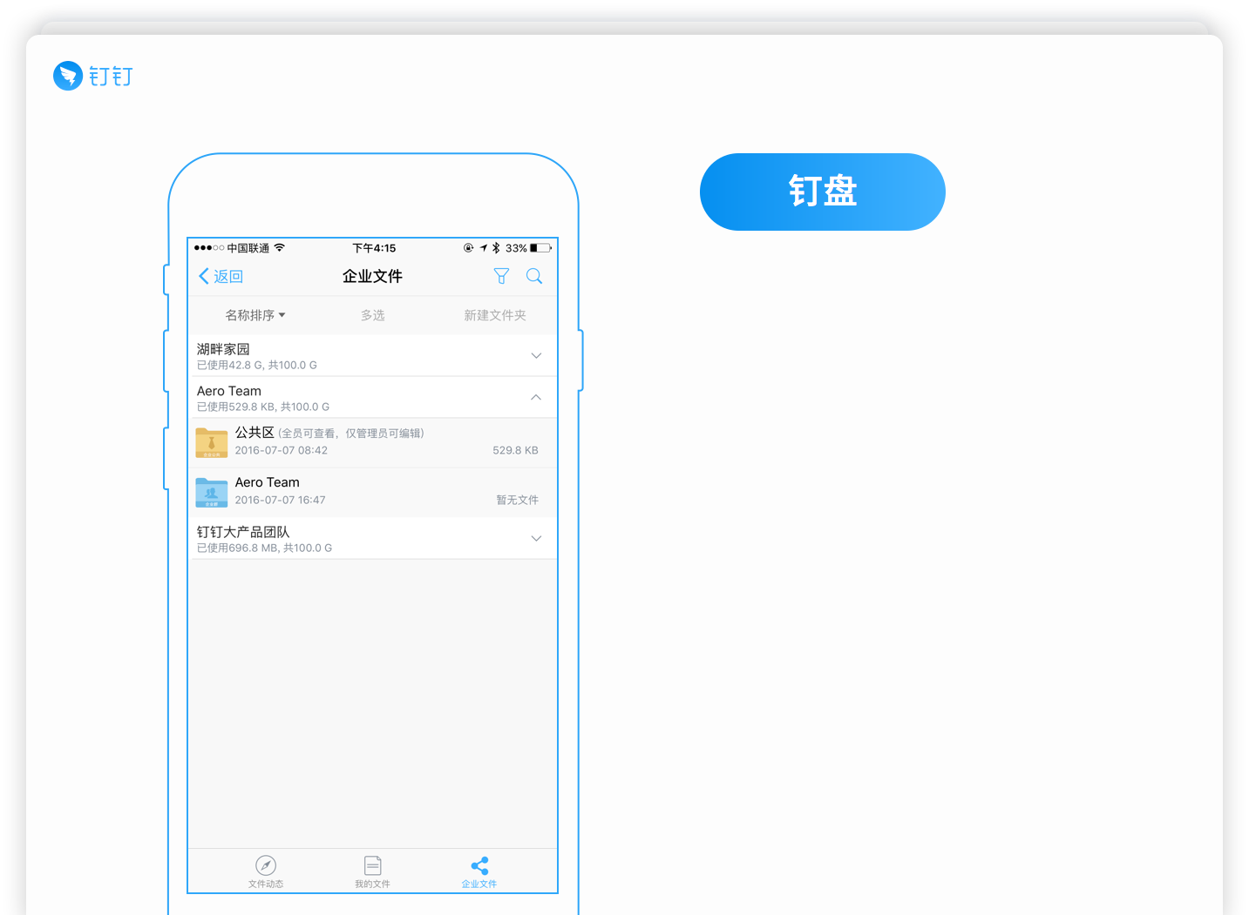
安全便捷的企业存储服务
与聊天、办公场景深度融合
随时随地文档共享与协同

Slide 18
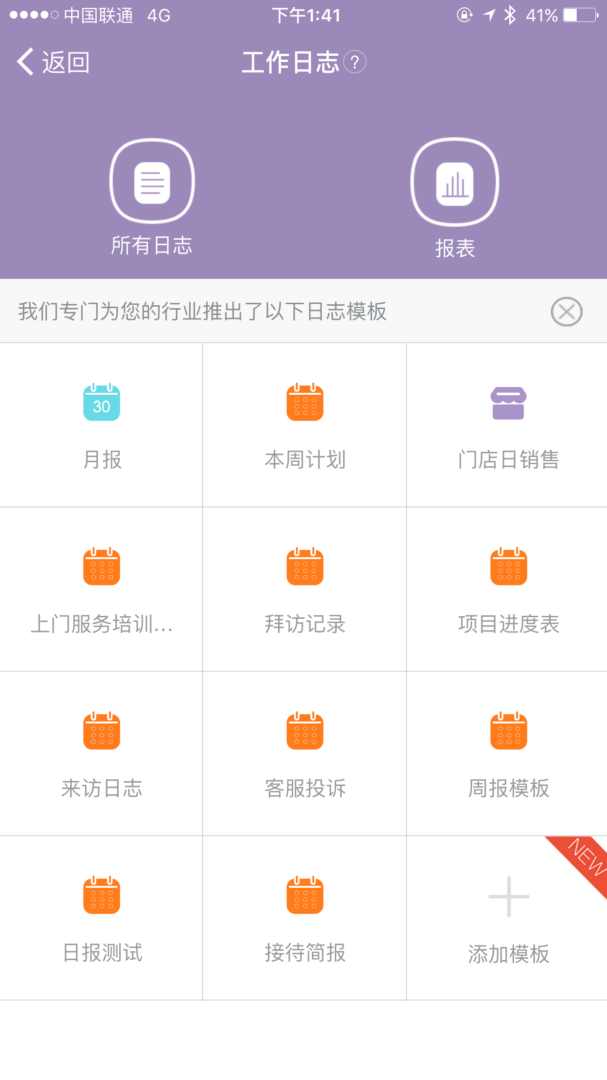
发日报周报像聊天一样简单
日志模板丰富，支持自定义
信息收集更准确
日志归类阅读不再遗漏
日志评论高效沟通
智能报表、自动统计数据

Slide 19
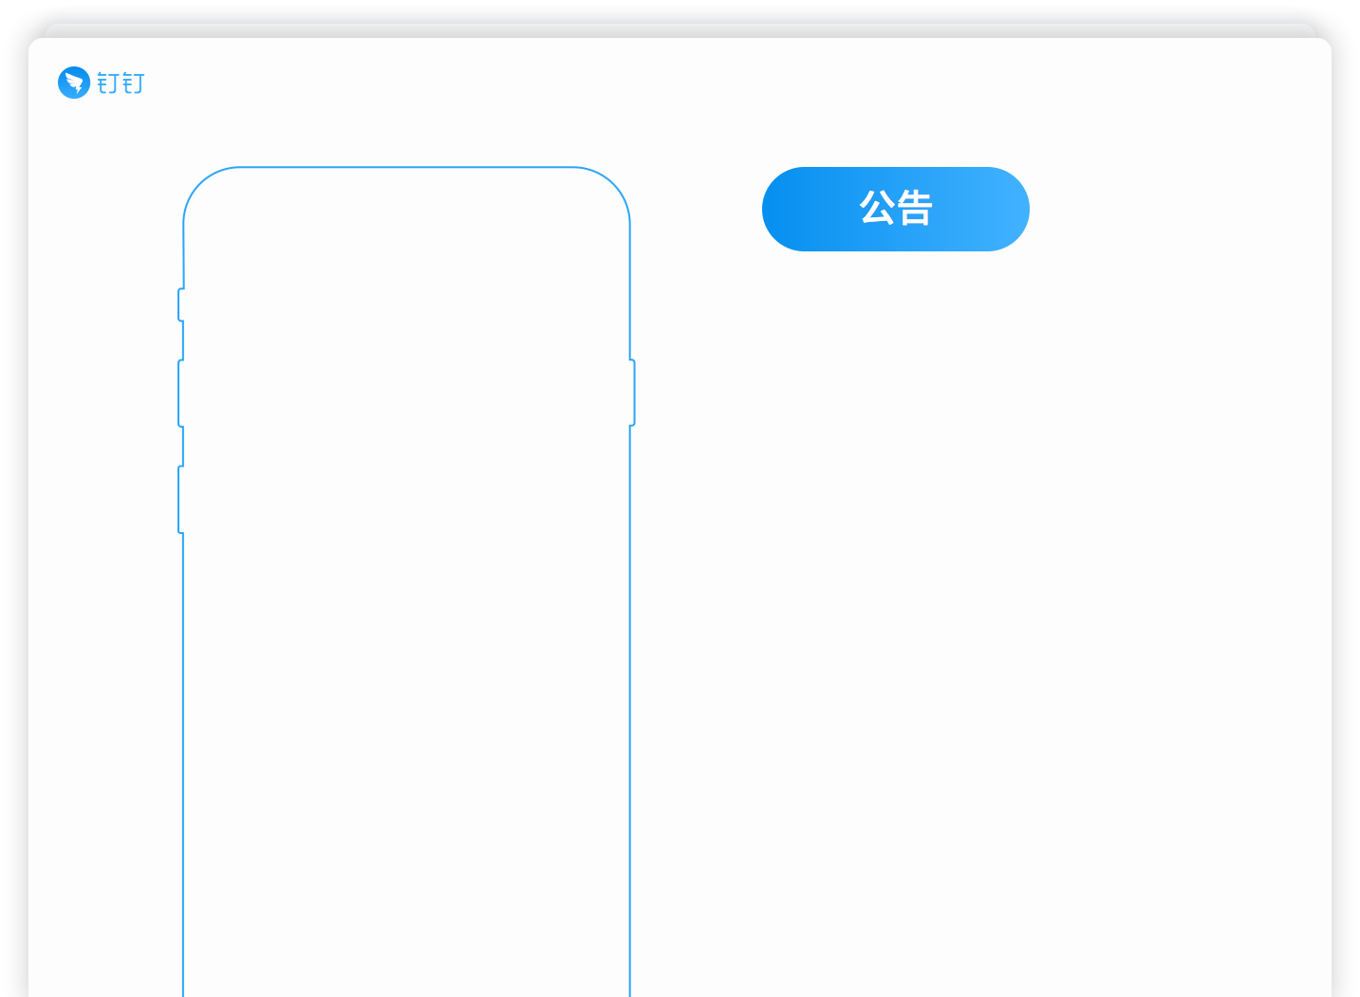
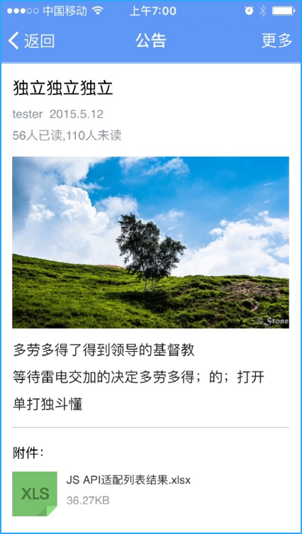
图文公告，已读未读一目了然
未读公告可转为DING消息
可发送给全公司或指定人员
支持保密公告，安全高效

Slide 20
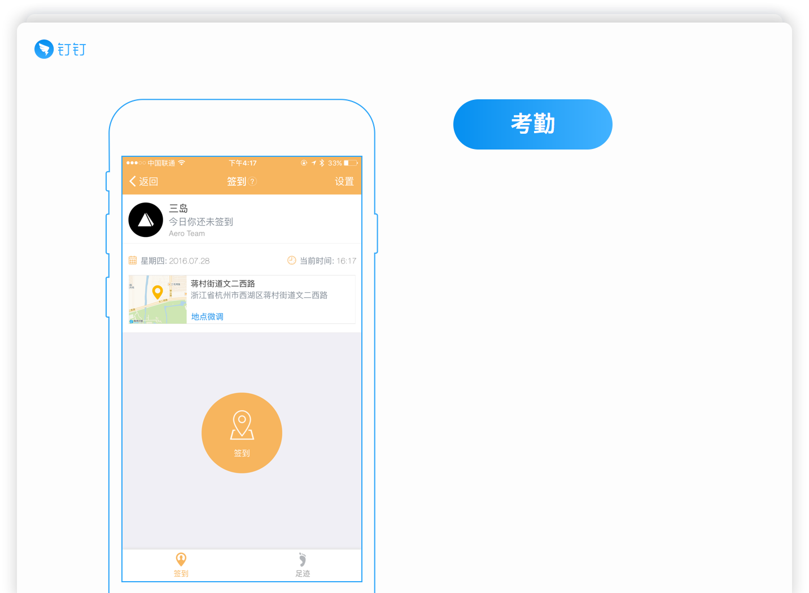
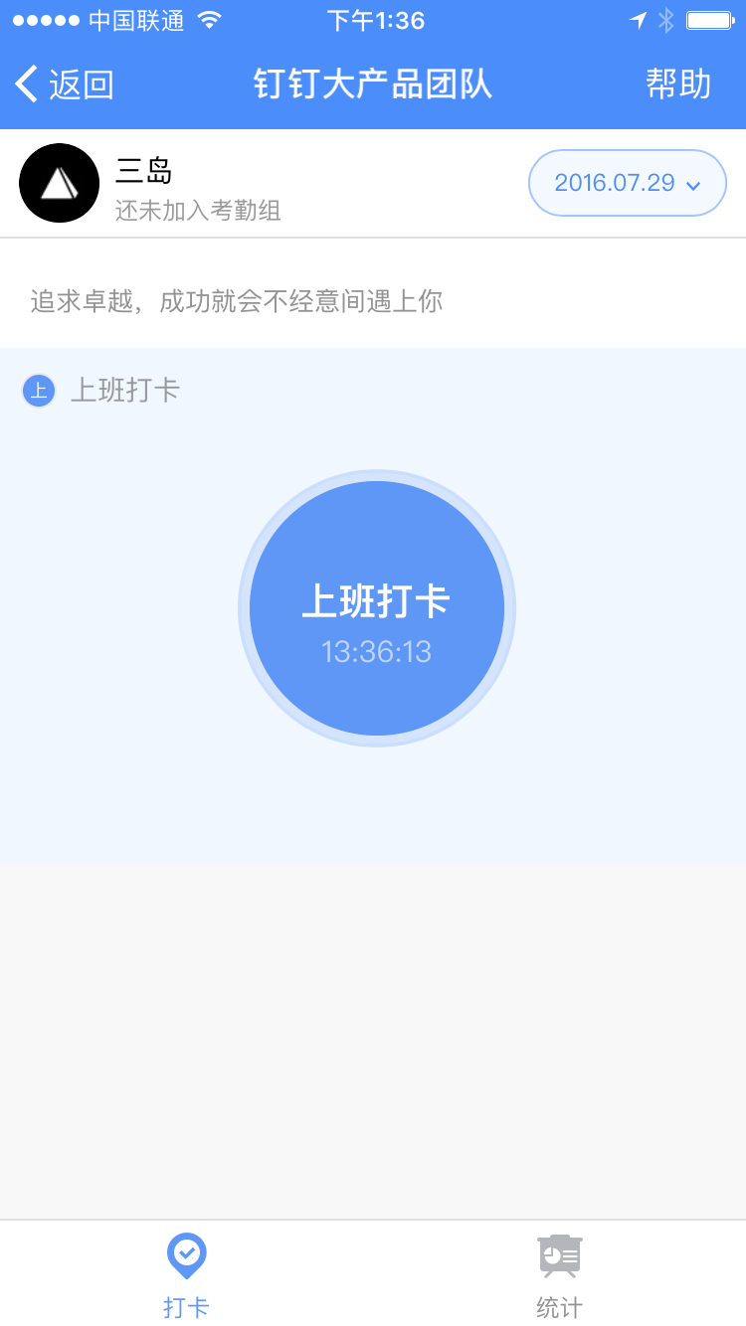
随时随地掌握团队状态
团队晴雨表
加班 出差 请假 全打通
1小时算工资
定位精确到1米
不用排队，多店排班

Slide 21
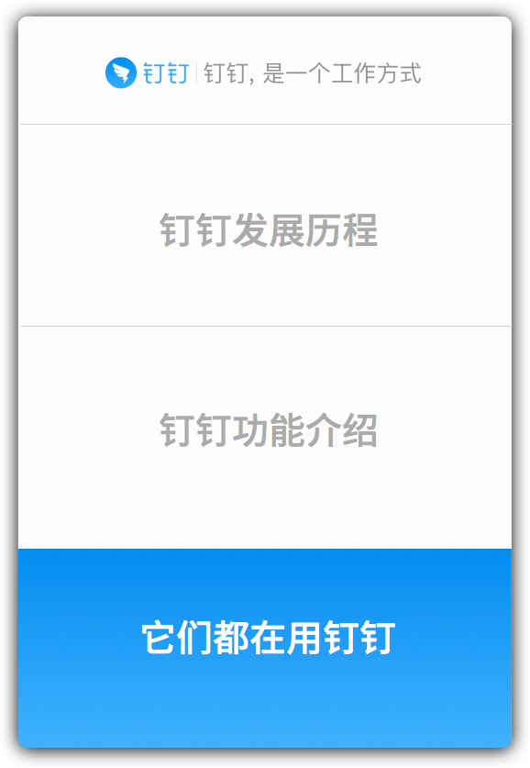
大家

Slide 23
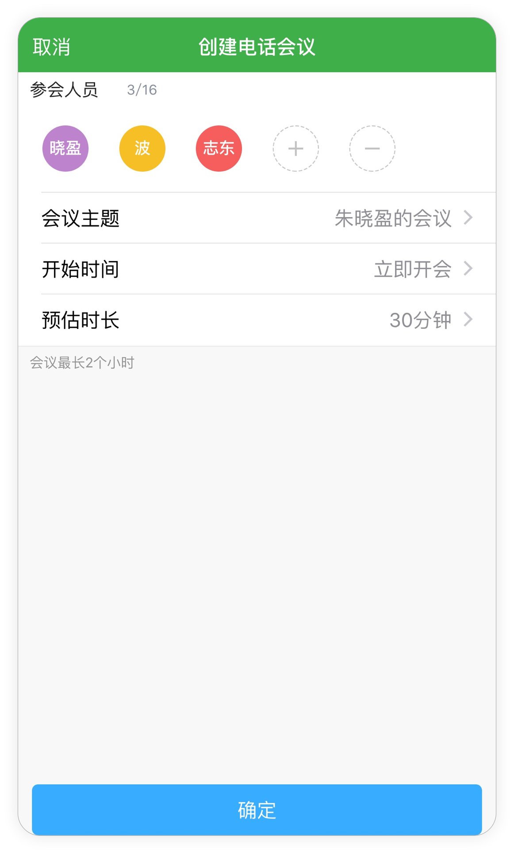
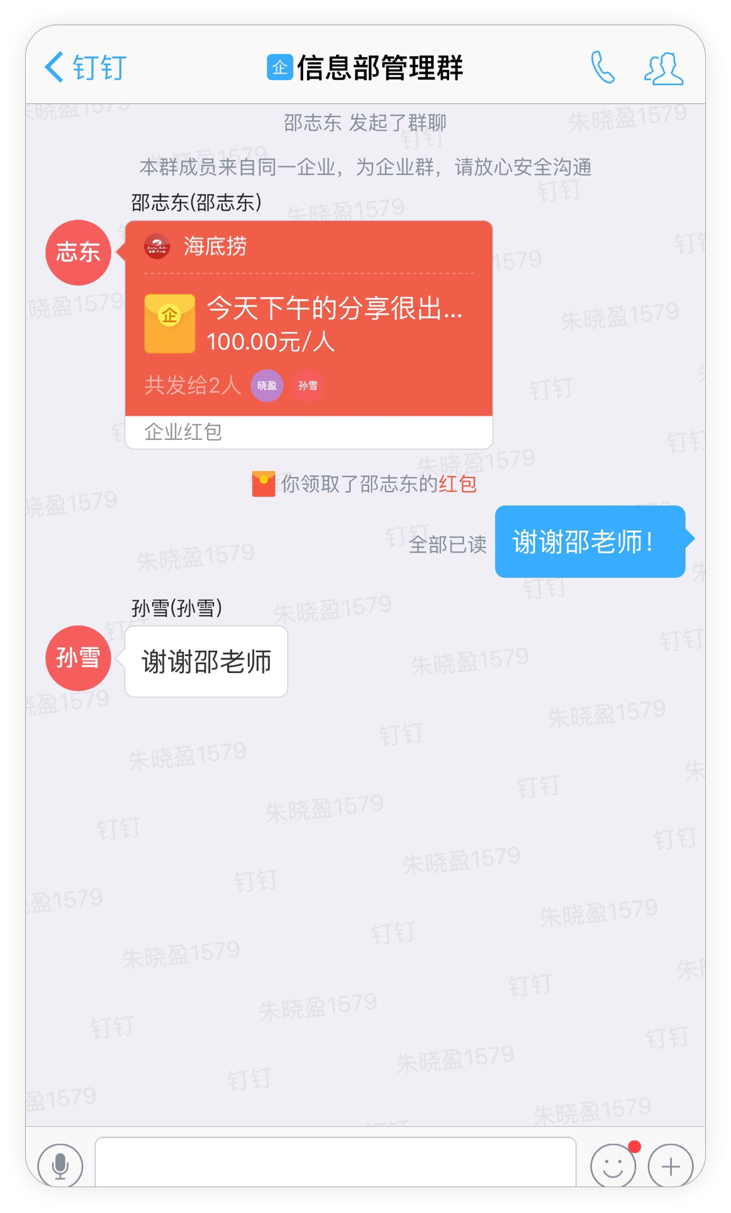
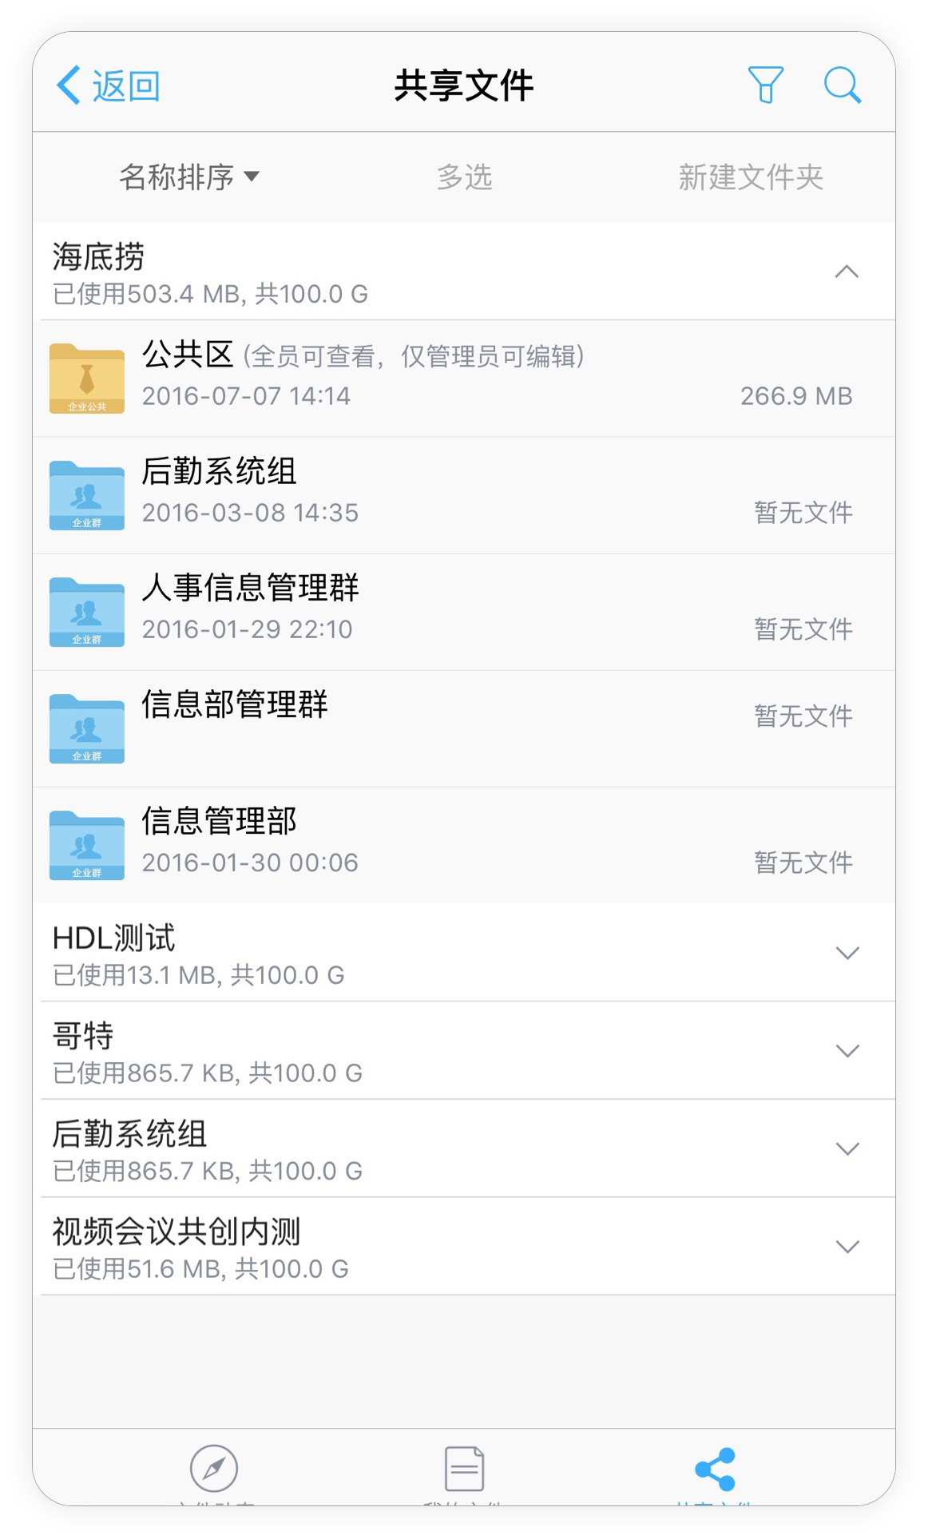
海底捞餐饮股份有限公司
电话会议
企业红包
组织架构
电话会议功能，能够快捷地找到同事并发起电话沟通，还提供了会议纪要功能，非常便捷。
给指定人发奖励，全员可见，可起到表彰鼓励的作用。
通过钉钉通讯录功能可随时查找员工并发起内部通话，对于我们这种有几万员工的企业来说，找人非常方便。

Slide 25
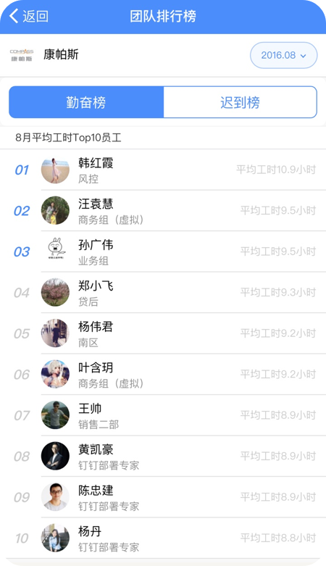
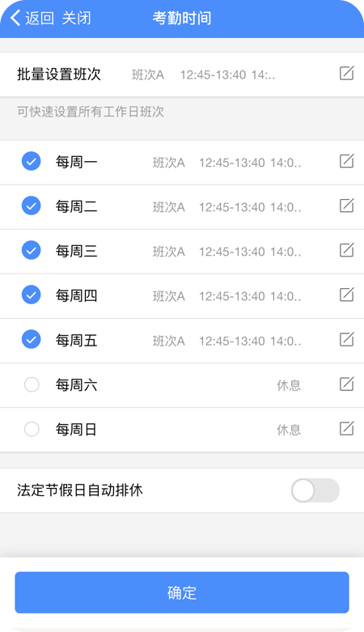
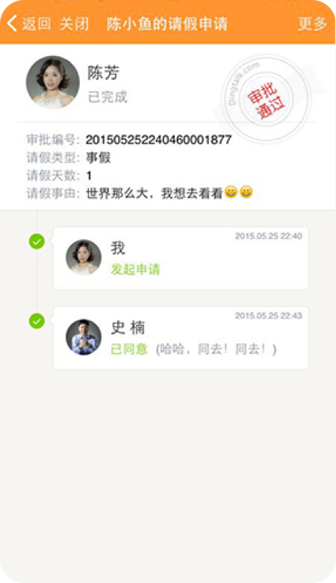
康帕斯科技有限公司
IM通讯
智能考勤
智能审批
信息必达，绝对板上钉钉，言之凿凿。
人性化管理于考勤监管的完美结合，每个人的努力工作你都看的到。
原来工作流程，制度管理可以如此简单，便捷。
钉钉大大激发了生产力，提升了团队效率。

Slide 27
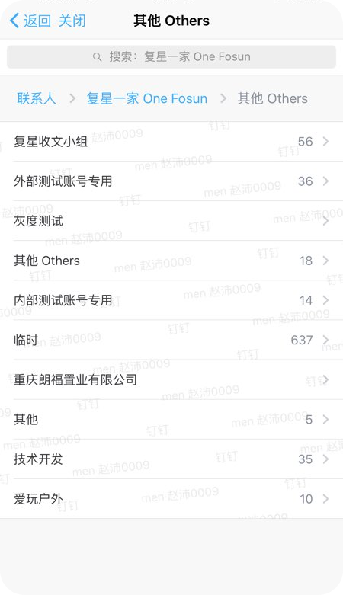
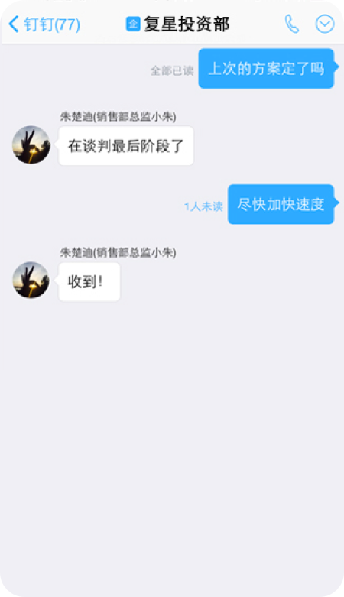
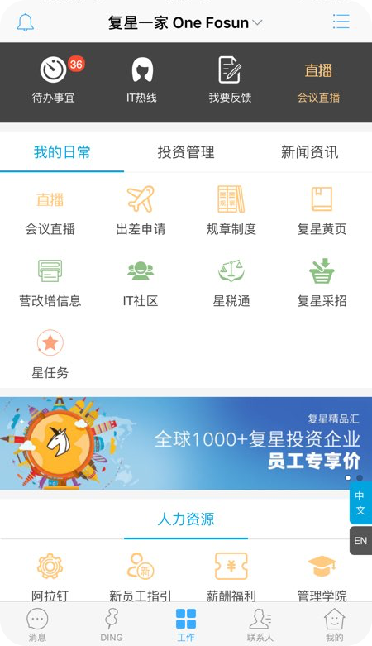
复星集团
水印功能
企业群
开放平台
水印功能让我们对沟通中的信息安全放心不少。
企业群确保了群里的人员都是复星的员工。可以这么说，凡是有【企】字标示的聊天群，我们都特别放心，随便聊、放心聊。
开放平台帮助复星战略性地建立了全集团统一的移动门户，打通了几十家拥有独立
IT系统的下属企业。

Slide 29
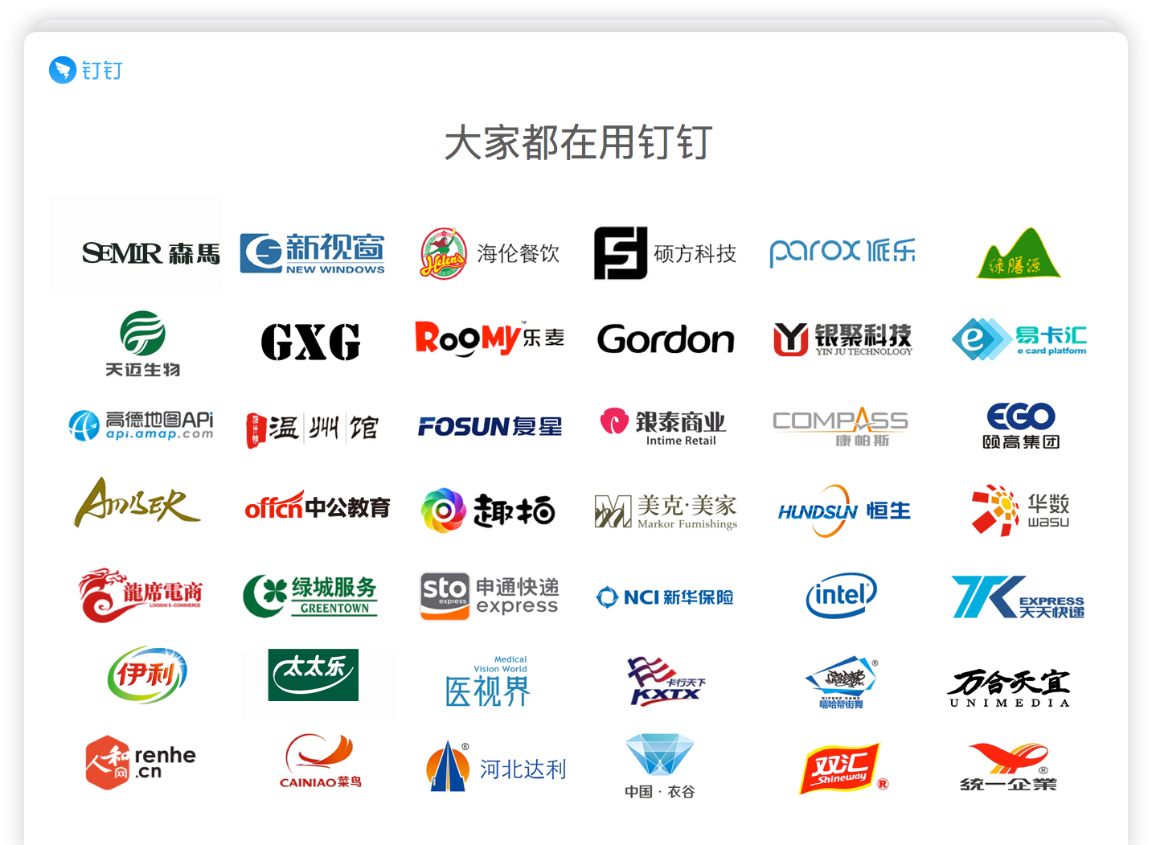

Slide 30
钉钉的使命
帮助中国4300万中小企业进入云和移动时代

